Slide 1
BEWEGEN OP VERWIJZING Vilvoorde – 23 juni 2016

Slide 2
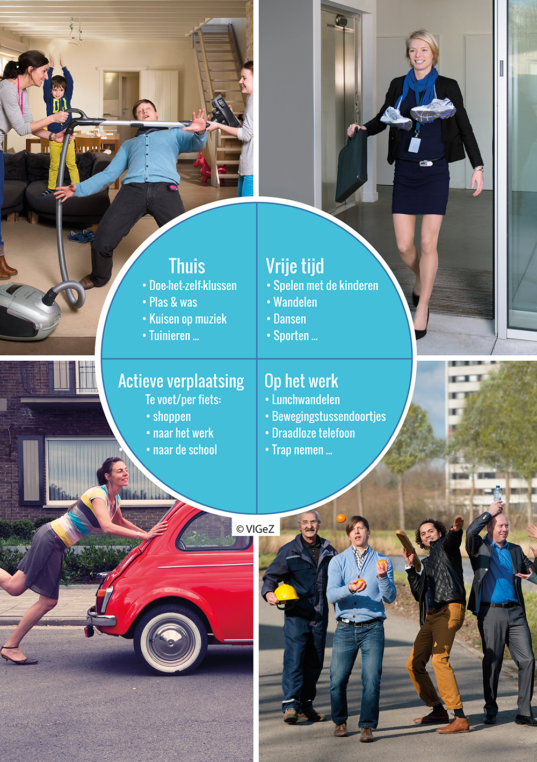
Doelstelling BOV
Meer bewegen op maat van de deelnemer
Bewegen als continuüm
Gezondheidswinst op fysiek, mentaal en sociaal vlak
Notes:
Continuüm is van sedentair gedrag onderbreken tot startende sportparticipatie

Slide 3
Doelgroep
Doelgroep: volwassenen met een verhoogd beïnvloedbaar gezondheidsrisico dat verminderd kan worden door voldoende te bewegen en sedentair gedrag tegen te gaan.
Extra aandacht: maatschappelijk kwetsbare groepen

Slide 4
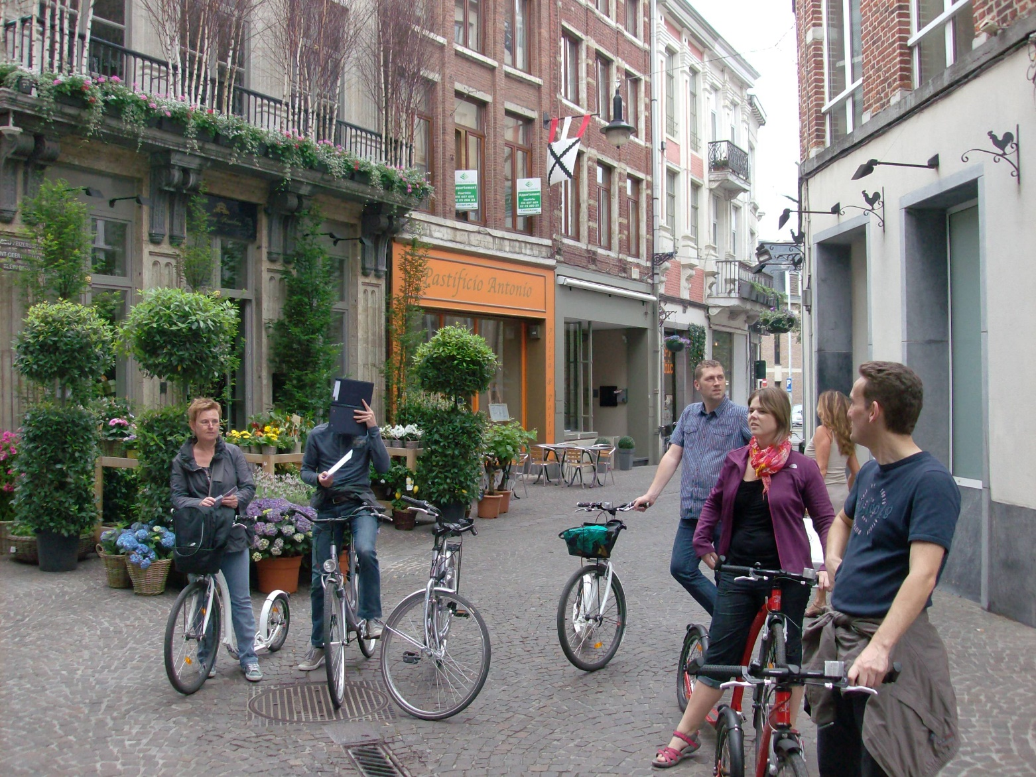
Bewegen op voorschrift Leuven
Notes:
Vanuit de ervaringen uit het Leuvense project:
Succesfactoren behouden
Pijnpunten op voorhand kennen en proberen te voorkomen

Slide 5
Korte historiek van BOV
Feb. 2010: start tot 50 deelnemers (WGC de ridderbuurt)
2011-2012: +/- 100 deelnemers (WGC De Ridderbuurt & De Central)
Regelmatig positieve feedback
2009-2010: focusgroepen in Leuven (Riso VL-Br & WGC)
2011-2012: +/- 100 deelnemers (WGC De Ridderbuurt & De Central)
2015
Continuering BOV Leuven
Voorbereiding uitbreiding
Besluit Vlaamse Regering
Notes:
Bewegen op Voorschrift, alias het BOV-project, werd in 2009/10 in Leuven geboren vanuit gesprekken met artsen en maatschappelijk kwetsbare patiënten. De feiten dat maatschappelijk kwetsbare mensen een hoger gezondheidsrisico lopen en meerdere drempels ervaren om gezond te bewegen in het dagelijkse leven en om deel te nemen aan het reguliere beweeg- en sportcircuit gaven een aanzet om te investeren in BOV.
Na een intens participatief traject dat resulteerde in het uitwerken van een laagdrempelig BOV-protocol, startten op initiatief van Riso Vlaams-Brabant en WGC De Ridderbuurt in februari 2010 een vijftigtal BOV-deelnemers met een beweegtraject op maat.
In de periode 2011 en 2012 begeleidden de BOV-coaches een 100-tal mensen. De eerste deelnemers werden doorverwezen van WGC De Ridderbuurt en WGC De Central, nadien participeerden ook andere Leuvense deelnemers aan BOV.
Dit was mogelijk gemaakt dankzij steun van de stad Leuven, de provincie Vlaams-Brabant en de Koning Boudewijnstichting en vanaf 2011/12 ook dankzij steun van de Vlaamse overheid (beleidsdomein en minister Welzijn, Volksgezondheid en Gezin).
In 2013 en 2014 kon BOV dankzij middelen van de Vlaamse overheid (beleidsdomein Welzijn, Volksgezondheid en Gezin) uitgebreid worden met meer BOV-coachingsuren. Gedurende die periode begeleidden de BOV-coaches meer dan 300 mensen. Uit de registratie bleek dat, zelfs met het verruimen van de doelgroep (werking naar de algemene bevolking door intake via ‘reguliere’ huisartsen), maatschappelijk kwetsbare deelnemers (VT) ongeveer 35% van de bereikte populatie bleven uitmaken.
In 2015 konden BOV in Leuven gecontinueerd worden dankzij middelen van de Vlaamse overheid (beleidsdomein Welzijn, Volksgezondheid en Gezin).
2015 werd ook een cruciaal jaar voor de uitvoering van BOV in heel Vlaanderen. Riso Vlaams-Brabant coördineerde een stuurgroep op Vlaams niveau om de randvoorwaarden te inventariseren voor een mogelijke uitrol van BOV in heel Vlaanderen. Op basis van deze geïnventariseerde randvoorwaarden werkte het AZG een voorstel voor implementatie uit, dat op 18 dec ‘15 goedgekeurd werd: Zo werd het startschot gegeven voor de verdere gecontroleerde uitrol van BOV over heel Vlaanderen, te coördineren door de Vlaamse partnerorganisatie Voeding en Beweging van VL minister WVG, i.s.m. de Vlaamse stuurgroep

Slide 6
Vlaamse stuurgroep BOV
Logo’s
Agentschap Zorg & Gezondheid
Kabinet Welzijn, Volksgezondheid en Gezin
Samenlevingsopbouw
Domus Medica
Agentschap Sport Vlaanderen
Kabinet Sport
VVSG
ISB
IMA
Vereniging voor wijkgezondheidscentra
Universiteiten
Netwerk tegen armoede
VIGeZ
Notes:
Universiteiten met LO opleidingen

Slide 7
Positieve gevolgen van BOV
Deelnemers bewegen meer
Notes:
Gebaseerd op een methodiek die ondertussen ongeveer 5 jaar loopt in Leuven.
Dit is ondertussen regelmatig onderzocht, werkzame elementen zijn gedefinieerd en de moeilijke punten die ze tegen zijn gekomen worden nu zo goed mogelijk op voorhand vermeden.

Slide 8
Positieve gevolgen van BOV
Deelnemers voelen zich beter

Slide 9
Bewegen op verwijzing Vlaanderen anno 2016
Notes:
Vanuit de ervaringen uit het Leuvense project:
Succesfactoren behouden
Pijnpunten op voorhand kennen en proberen te voorkomen

Slide 10
Belangrijke kenmerken
Vast verloop
BOV-coach
Intersectoraal netwerk
Kleinstedelijke zorgregio
Toegankelijke dienstverlening
Laagdrempelig beweegaanbod

Slide 11
Vast verloop
Huisarts stelt indicatie
Huisarts motiveert & verwijst naar BOV-coach
De patiënt neemt contact op met de BOV-coach
Eerste afspraak bij de BOV-coach – intake
peiling naar behoeften, mogelijkheden en wensen
samen met deelnemer een beweegplan opmaken dat haalbaar is
beweegplan op maat en aanpasbaar
Indien mogelijk worden eventuele financiële tussenkomsten voor participatie aan het reguliere beweegaanbod aangereikt.
Opstart beweegplan
Opvolging beweegplan
Afrondingsgesprek met BOV-coach na ongeveer 6 maanden – out-take
Notes:
De huisarts geeft zijn patiënten, die aan de inclusiecriteria voldoen, een advies om een coach in te schakelen om minder sedentair te gaan leven en meer te gaan bewegen. De persoon die het doktersadvies krijgt, moet vervolgens zelf de stap zetten naar de BOV-coach. Dit ‘doktersadvies’ werkt als een motivator voor de deelnemer en geeft tegelijk de BOV coach de nodige informatie om de begeleiding efficiënt en ‘veilig’ te realiseren.
Voor de doelgroep die de coaching echt nodig heeft, wordt de drempel zo laag mogelijk gehouden, bijvoorbeeld door de mogelijkheid in te bouwen de coach via sms te contacteren, waarna de BOV coach zelf contact opneemt voor een afspraak.
Het traject start met een intake, op basis waarvan een beweegplan wordt uitgewerkt in functie van de interesses en mogelijkheden van de deelnemer. Zodra dit beweegplan klaar is, volgt een traject waarin de BOV coach de deelnemer verder helpt en motiveert om zijn sedentaire leefstijl af te bouwen en meer te gaan ‘bewegen’.
Eens dit het geval is, volgt er een afrondingsgesprek. Hier is het van belang dat de deelnemer extra wordt aangemoedigd om zelfstandig zijn beweegplan/nieuwe leefstijl verder te zetten. Opvolging op langere termijn is eveneens voorzien.
De BOV coach geeft ook feedback aan de huisarts over de resultaten en het beweegplan.
BOV is niet bedoeld voor het behandelen van ziektes maar ter preventie
BOV is niet bedoeld om met de mensen te gaan bewegen, ze moeten zelfstandig verder kunnen.
Digitaal registratiesysteem
BOV-coach geeft feedback over het beweegplan, de opvolging en eventuele interesses in andere gezondheidsbevorderende elementen aan de huisarts

Slide 12
Vast verloop
Digitaal registratiesysteem
BOV-coach geeft feedback aan de huisarts
Hoeveelheid coaching afhankelijk van deelnemer
Individueel of in groep
Toegangspoort is huisarts (opvolging & motivator)
De deelnemer kan alleen verder zonder de BOV-coach
motivatie en zelfredzaamheid
inzichten in het eigen beweeggedrag
vaardigheden om dat gedrag te veranderen.
Max 7uur coaching per deelnemer
Coach wordt betaald per 15’

Slide 13
Vast verloop
 | Individueel contact (15 euro/kwartier) | Groepscontact (5 euro/kwartier)
VT | Vlaamse overheid: 14 euro maximale bijdrage van deelnemer: 1 euro | Vlaamse overheid: 4,5 euro maximale bijdrage van deelnemer: 0,5 euro
Niet-VT | Vlaamse overheid: 10 euro maximale bijdrage van deelnemer: 5 euro | Vlaamse overheid: 4 euro maximale bijdrage van deelnemer: 1 euro

Slide 14
BOV coach
 | Sterkte en kansen | Zwakte en bedreigingen
Freelance | flexibel inzetbaar – avond/weekend enkel betalen voor de uren die nodig zijn Geen financieel risico voor het BOV-netwerk frisse kijk op zaken; ziet snel mogelijke verbeteringen moet zichzelf blijven bewijzen om nieuwe deelnemers binnen te halen | heel duidelijke taakafspraken en transparantie nodig hoe omgaan met extra taken ? Kans op frequente wissel van coaches omwille van jobonzekerheid mogelijk belangenconflict met andere commerciële activiteiten minder ingebed in organisatie/project
Vast dienstverband | flexibiliteit om taken op te nemen die niet rechtstreeks bij de coachingopdracht horen ( artikeltje schrijven voornieuwsbrief, project verder uit bouwen, evalueren,…) inbedding in organisatie/project, maakt deel uit van een team | Moeilijk in te schatten of er voldoende coachingsprestaties zullen zijn om loon volledig te dekken Financieel groter risico eventuele verplaatsingskosten indien BOV-coach in grotere regio ingezet wordt

Slide 15
BOV-coach
Motivator in gedragsverandering
Input huisarts & situatie, verwachtingen en mogelijkheden van de deelnemer
Individueel & in groep
Engagementsverklaring andere taken
Samen bewegen
Behandeling van aandoening
Notes:
Beweging ihkv preventie
Niet een vooropleiding komt tegemoet aan dit competentieprofiel
Dus nodigen we opleidingen uit om het competentieprofiel van de afgestudeerde te vgl met het competentieprofiel van de bov coach
Leemtes worden opgevuld door een opleiding bij VIGeZ ism andere organisaties

Slide 16
BOV-coach
Competentieprofiel nodig voor kwaliteitsvolle uitrol
Beweging
Motivatie
Doelgroep
Niet één enkele vooropleiding
Opleidingen uitnodigen
Leemtes opvullen
Notes:
Beweging ihkv preventie
Niet een vooropleiding komt tegemoet aan dit competentieprofiel
Dus nodigen we opleidingen uit om het competentieprofiel van de afgestudeerde te vgl met het competentieprofiel van de bov coach
Leemtes worden opgevuld door een opleiding bij VIGeZ ism andere organisaties

Slide 17
Intersectoraal netwerk
Intersectoraal netwerk
De lokale besturen
Gezondheids- en welzijnspartners (bv. mutualiteiten, CAW, buurtwerk, gemeentelijke of stedelijke gezondheidsdienst, …)
Partners met laagdrempelig beweegaanbod, incl. recreatieve sport (bv. sportraad, gemeentelijke of stedelijke sportdienst,…)
alle lokale huisartsenkringen werkzaam in alle betrokken gemeenten
Organisatie(s) die maatschappelijk kwetsbare groepen vertegenwoordigen (bv. Samenlevingsopbouw, verenigingen waar kansarmen het woord nemen,…)
Het Logo werkzaam voor het kleinstedelijk gebied in kwestie
Notes:
Waarom dit intersectoraal netwerk?
Lokaal draagvlak
Lokale inbedding
Bekendmaking en toeleiding
Aansturen BOV-coach
Infrastructurele voorwaarden
Laagdrempelig beweegaanbod
Wegnemen andere drempels (uitpas, kleding,…)

Slide 18
Intersectoraal netwerk
Waarom?
Lokaal draagvlak
Lokale inbedding
Bekendmaking en toeleiding
Aansturen BOV-coach
Infrastructurele voorwaarden
Laagdrempelig beweegaanbod
Wegnemen andere drempels (uitpas, kleding,…)

Slide 19
Kleinstedelijke zorgregio: Voorwaarden
Geen enkele gemeente kan alleen starten (25%)
9 gemeenten
Er kunnen lokale antennes opgemaakt worden
Kapelle o/d bos – Londerzeel – Zemst
Grimbergen – Vilvoorde – Machelen
Grimbergen | Kapelle o/d Bos
Londerzeel | Machelen
Steenokkerzeel | Vilvoorde
Wemmel | Zemst
Meise
Notes:
0.05 cent per inwoner van de zorgregio kleine stad

Slide 20
Kleinstedelijke zorgregio
Notes:
omvat het BOV-initiatief van bij de aanvang zoveel gemeenten dat minstens 25% van de inwoners van het kleinstedelijk gebied kunnen worden bereikt;
ontvangt het BOV-initiatief de éénmalige incentive, vermeld in het BVR, volledig als zo veel gemeenten deelnemen dat 50% van de inwoners van het kleinstedelijk gebied kunnen worden bereikt;
geeft het BOV-initiatief weer welke stappen ze zullen zetten om andere gemeenten te overtuigen om aan te sluiten;
Meerdere antennes mogelijk!

Slide 21
Kleinstedelijke zorgregio: Vilvoorde
 |  | Inwoners | %
Vilvoorde | Grimbergen | 36558
 | Kapelle o/d bos | 9316
 | Londerzeel | 18.233
 | Machelen | 14454
 | Meise | 18612
 | Steenokkerzeel | 11859
 | Vilvoorde | 42418
 | Wemmel | 15721
 | Zemst | 22778
 | TOTAAL | 189949

Slide 22
BOV ervaring in Vilvoorde
Via subsidies van de Provincie Vlaams-Brabant
Aanleiding = succesverhaal in Leuven
Project van 1 jaar (augustus 2015 – augustus 2016)
In drie wijkgezondheidscentra
Leuven (De Central)
Tienen (Vierkappes)
Vilvoorde (De Vaart)

Slide 23
BOV in De Vaart (Vilvoorde)
Praktisch
Beweegcoach in multidisciplinaire praktijk
1 dag per week
Doorverwijzing door huisartsen (vnl) maar ook kiné, verpleegkundigen, ….
Kosteloos voor patiënt

Slide 24
BOV in De Vaart (Vilvoorde)
Verloop
>10 patiënten:
Meerderheid
Gemiddeld 35 jaar
Alleenstaand met kinderen
Opvolging van 6 maanden
Beweging stimuleren
Op maat
Via stappentellers
Naar bestaand beweegaanbod (Vilvoorde, Machelen, Grimbergen)
Yoga-initiatie (i.s.m. RISO Vilvoorde)

Slide 25
BOV in De Vaart (Vilvoorde)
Hoe hebben patiënten het ervaren? (1)
sterktes
‘Erg toegankelijk, zo vlakbij de dokter. Dat was voor mij wel belangrijk. ’
‘De beweegcoach hield rekening met mijn mogelijkheden en beperkingen.’
‘Dankzij het BOV-project heb ik weer zin gekregen om buiten te komen. Ik beweeg en voel me beter.’

Slide 26
BOV in De Vaart (Vilvoorde)
Hoe hebben patiënten het ervaren? (2)
‘Een sportclub kan ik moeilijk betalen. Het lidgeld is vaak erg hoog’
drempels
‘Ik zou graag gaan zwemmen, maar ik durf niet goed. Het zou fijn zijn om met een groep vrouwen te kunnen gaan zwemmen.’
‘Sportkleren kosten geld. Ik heb het budget niet om zomaar een badpak te gaan kopen.’

Slide 27
Wat nemen we mee naar de toekomst?
‘BOV’ – project is voor velen een meerwaarde
Positief effect op gezondheid (mentaal, fysiek)
Vaak kwetsbare groepen
Aandachtspunten:
Beweegcoach moet bereikbaar zijn
Een laagdrempelig sportaanbod = belangrijk
Voorbeeld: Gymnasport (Grimbergen), buurtsport
Initiatieven zoals sportcheque, tegemoetkoming OCMW, … kunnen een meerwaarde zijn
Voorbeeld: Leuven

Slide 28
Toegankelijke dienstverlening
Bereikbaarheid
Voldoende antennes
Openbaar vervoer
In de buurt
Vermijden psycho-sociale drempels
Wijze van contactname
Taalgebruik
Financiële toegankelijkheid
…
vermijden van (indruk van) belangenvermenging, commercialisering en niet-gezondheidsbevorderende beeldvorming
Notes:
voldoende antennes,
bereikbaarheid met openbaar vervoer,
nabijheid van andere openbare dienstverlening,
in buurten met hogere concentratie van maatschappelijk kwetsbare groepen,
vermijden van psycho-sociale
socio-culturele drempels,…
vermijden van (indruk van) belangenvermenging, commercialisering en niet gezondheidsbevorderende beeldvorming, bijvoorbeeld: de coaching vindt niet plaats in een omgeving die in strijd is met de principes van een gezondheidsbevorderende omgeving (vb reclame voor alcohol,..), de BOV- coach is onafhankelijk en verwijst niet door naar eigen betalend aanbod;
toegankelijkheid van de BOV-coaching, bijvoorbeeld: de manier waarom de communicatie gebeurt tussen de BOV-coach en de deelnemer, taalgebruik en een empathisch-participatieve manier van werken;
financiële toegankelijkheid van de BOV-coach, bijvoorbeeld: toezicht op de gevraagde eigen bijdrage voor de BOV-coaching, eventueel organiseren van bijkomende tegemoetkoming voor bepaalde groepen;
beschikbaarheid, bereikbaarheid en toegankelijkheid van laagdrempelig beweegaanbod: bijvoorbeeld: zorgen voor voldoende aanbod dat aan de noden van de verschillende doelgroepen, waaronder inactieve en kwetsbare groepen met verhoogd risico op gezondheidsproblemen, voldoet en wegwerken van financiële en andere drempels tot deelname aan beweegaanbod (vb in kaart brengen en stimuleren van lokale/regionale financiële tegemoetkomingen, OCMW, Uitpas…).

Slide 29
Laagdrempelig beweegaanbod
Waaier van mogelijkheden en niveau’s?
Individueel bewegen
Thuis
Op het werk
Onderweg
Vrije tijd
Mogelijkheden in de buurt
In groep bewegen
Door deelnemer georganiseerd
Georganiseerd beweegaanbod

Slide 30
Georganiseerd beweegaanbod (enkele vragen)
Betaalbaar
Is het mogelijk om na deelname te betalen?
Is het lidgeld betaalbaar?
Bereikbaar
Ligt het beweegaanbod voldoende dicht bij woon- of werkplaats?
Beschikbaar
Kan er op een zeer laag activiteits- en vaardigheidsniveau gestart worden?
Begrijpbaar
Is het duidelijk wie aangesproken kan worden om meer informatie te vragen?

Slide 31
Georganiseerd beweegaanbod (enkele vragen)
Bruikbaar
Komt het beweegaanbod tegemoet aan de motivatie / wensen van de deelnemer?
Bekend
Is het beweegaanbod bekend?
Betrouwbaar
Wordt de deelnemer aangenaam en veilig ontvangen?
Begrip
Hebben de lesgevers inzicht in de leefwereld van maatschappelijk kwetsbare groepen?

Slide 32
Timing aanvraagmomenten
2016
15 juli
30 september
31 december
2017 & 2018
Coaching tot 2019
Mogelijkheid tot verlenging
Maar geen ‘open end subsidie’
Vlaamse opvolging

Slide 33
Projectaanvraag
Aanvraagdossier
Engagementsverklaringen lokale partners
Engagementsverklaringen BOV-coach
CV BOV-coach
Beoordeling Logo
Beoordeling minstens 2 onafhankelijke beoordelaars
Beoordeling voorleggen aan stuurgroep
40 werkdagen later antwoord

Slide 34
Engagementen graag!
BOV project: engagement op 3 niveaus.
Engagementsverklaring kernwerkgroep
Interesseverklaring werkgroep beweegzoeker
Interesseverklaring BOV

Slide 35
www.logozenneland.be/BOV
Bedankt voor jullie aandacht

